Slide 1
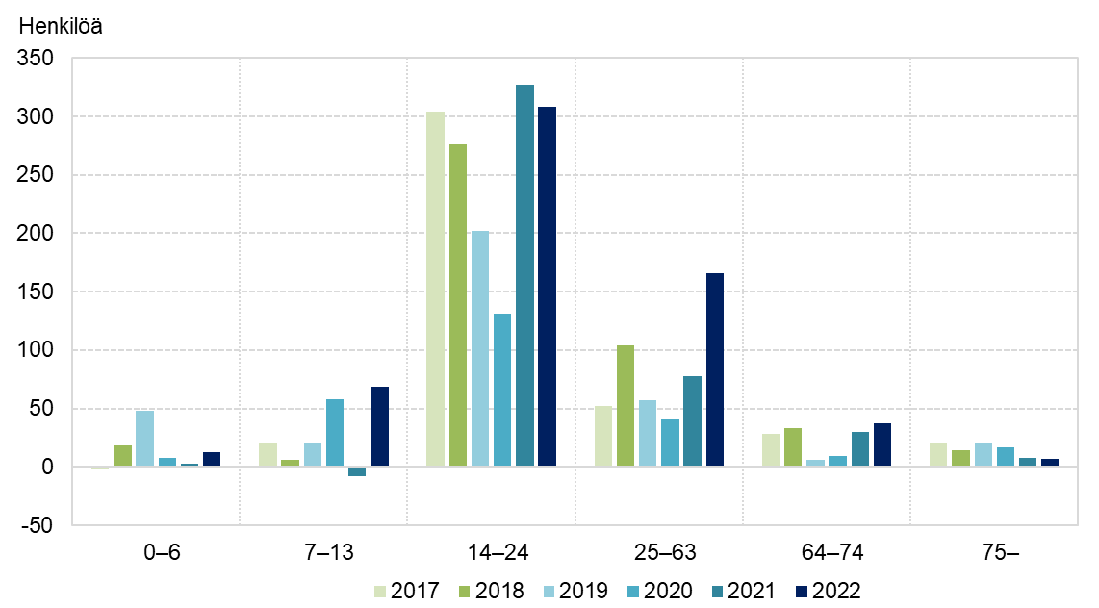
Kokonaisnettomuutto ikäryhmittäin Seinäjoella 2017–2022

